Slide 1
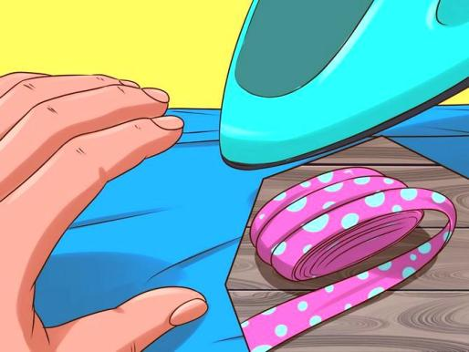
Обработка среза горловины окантовочным швом

Slide 2
Классификация машинных швов
Виды машинных швов
соединительные
отделочные
краевые
Подгибку с открытым срезом
окантовочные
Подгибку с закрытым срезом

Slide 3
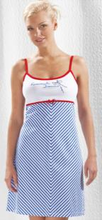
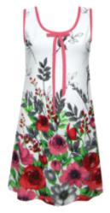
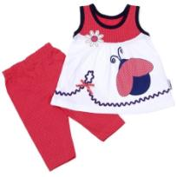
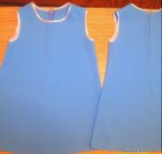
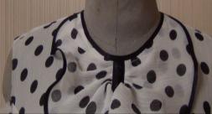
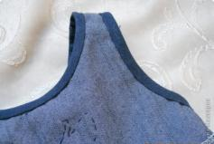
Окантовочный шов
Окантовочные швы применяют для предохранения срезов деталей от осыпания и для их отделки.

Slide 4
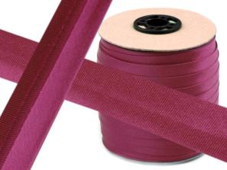
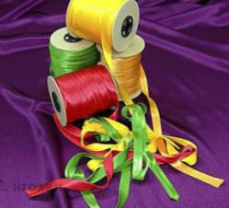
Готовую косую бейку можно купить разных расцветок в магазине.
А если бейка необходима из определенного материала или определенного оттенка.
Тогда ее можно
подготовить самостоятельно!

Slide 5
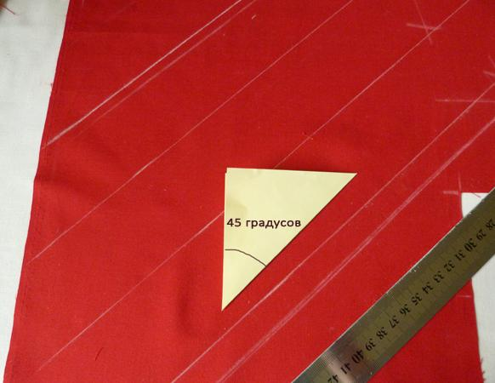
Положите перед собой кусок ткани так, чтобы долевая нить была строго вертикально, а поперечная — горизонтально. Проведите по линейке линию под углом примерно 45° к нитям переплетения.
3 см
На расстоянии примерно 3 см проведите еще одну линию, параллельную первой.

Slide 6
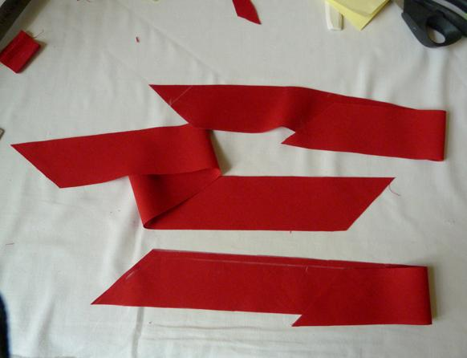
Вырежьте полоску.
Постарайтесь сделать это ровно!

Slide 7
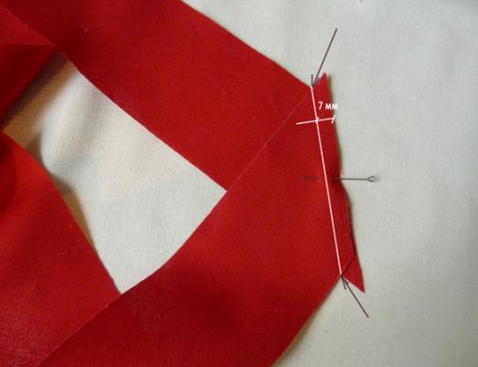
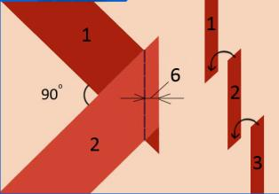
Скалываем булавками, как следует соединяя углы, прокладываем машинную строчку

Slide 8
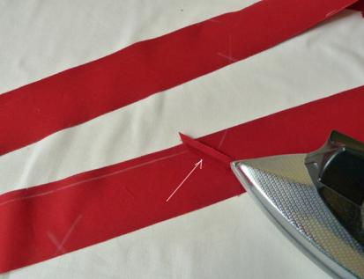
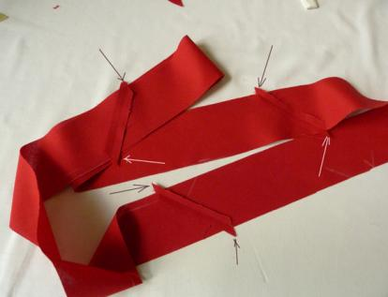
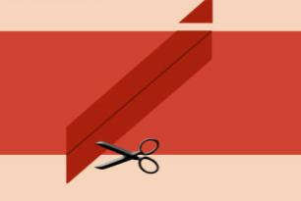
Разутюжить швы стачивания

Slide 9
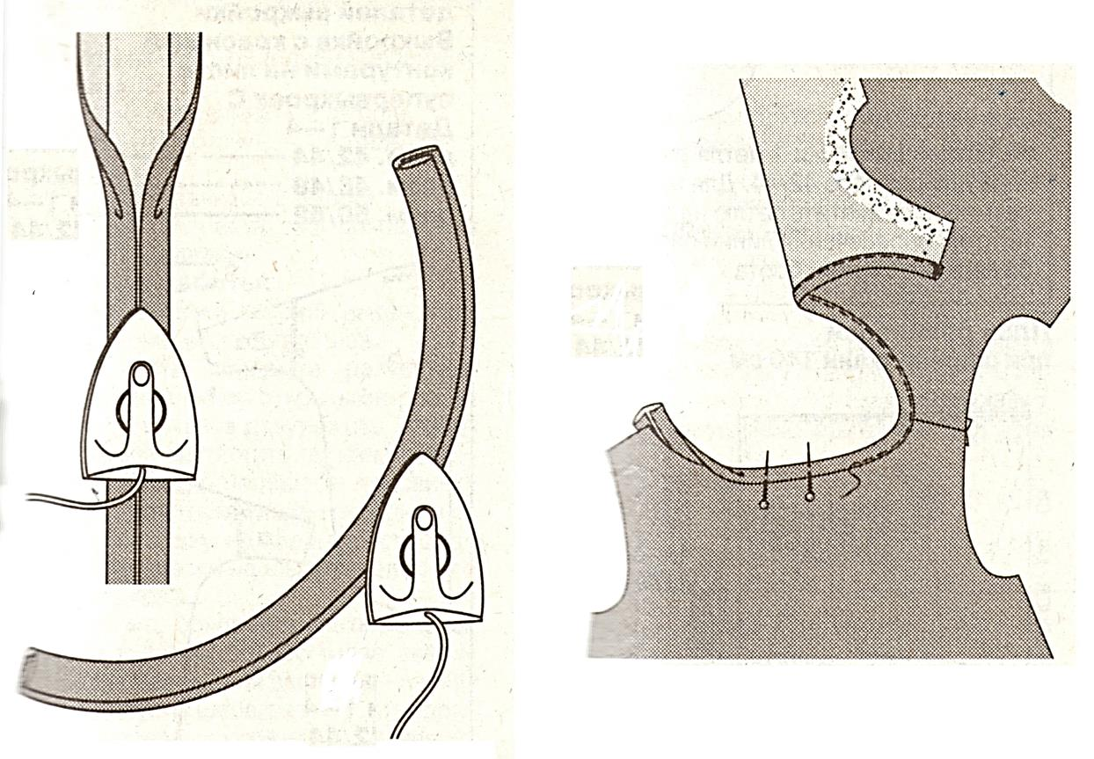
I способ
Косую бейку отгибаем вдоль и приутюживаем.
Край обрабатываемой детали вкладываем между сторонами бейки и примётываем.
Настрачиваем бейку к горловине.
СВН удаляем, бейку приутюживаем.

Slide 10
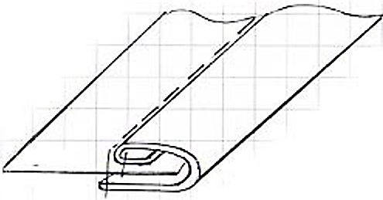
Срез горловины можно обработать окантовочным швом вдвое сложенной косой бейкой.
1. Бейку выкроить шириной 3 см и заутюжить ее вдоль пополам изнаночной стороной внутрь.
2. Приложить косую бейку к лицевой стороне горловины и притачать ее ш.ш. = 5-7 мм. (1)
3. Сгибом косой бейки плотно обогнуть срез и настрочить бейку в шов притачивания (2)
4. СВН удалить, бейку приутюжить.
лицевая сторона
косая бейка
2
1

Slide 11
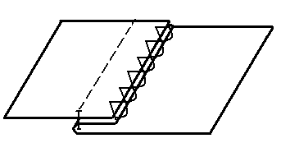
Обработка боковых срезов
стачным швом взаутюжку
Боковые срезы уравниваем, смётываем и стачиваем на расстоянии 1,5 см.
СВН удаляем, срезы обмётываем швом «зигзаг».
Припуски шва заутюживаем на спинку.

Slide 12
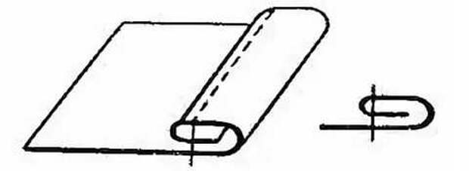
Обработка низа изделия швом вподгибку с закрытым срезом
1. Низ изделия подогнуть на изнаночную сторону на 2 раза по 1 см.
2. Заметать и застрочить.
3. СВН удалить, низ приутюжить.

